Slide 1
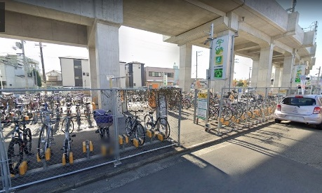
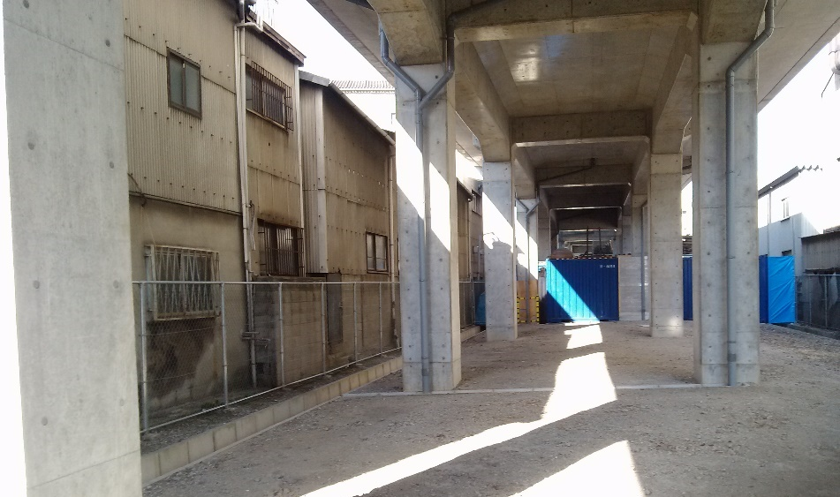
【大阪外環状鉄道株式会社】高架下貸付を経営目標とすることについて
別紙⑥
高架下貸付はＲ２年度末において、貸付可能な面積60,000㎡の内、47,000㎡を貸付済
一般利用価値が高い駅前などは駐輪場・テナント等として貸付を行っており、未貸付地はない。
未貸付地は進入路が確保できないため、貸付困難な箇所が多い。
（約80％）
①貸付地例
②未貸付地例
①一般利用価値が高いため、土地解約のリスクが低い。
②一般利用ができないため、宣伝などの自助努力を通じて拡売することができない。
⇒上記理由から、高架下利用については数値目標を定めるにはなじまないと判断
中期経営計画においても目標は設定していない。

